Slide 1


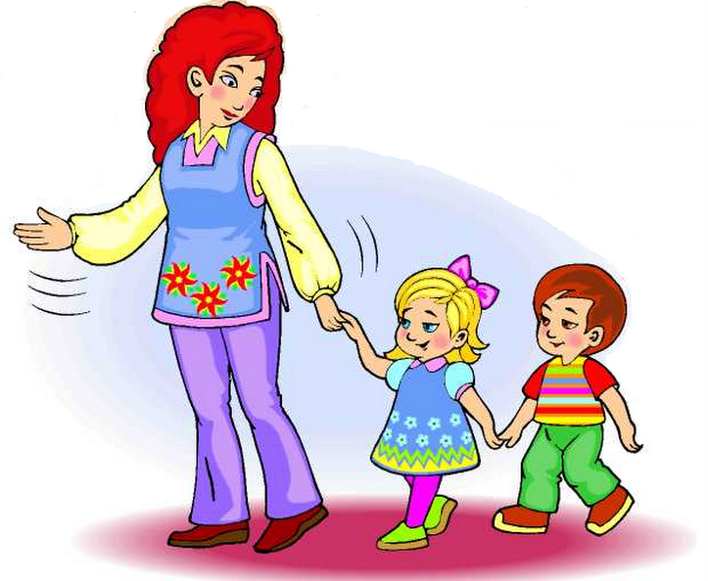
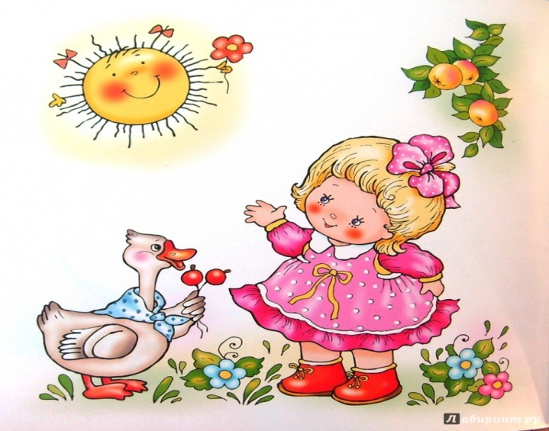
МАДОУ «Детский сад «Теремок» Асбестовского Муниципального округа Свердловской области
Народная культура в воспитании детей раннего возраста
Кольцова Л.М.
Воспитатель, 1 квалификационной категории

Slide 2
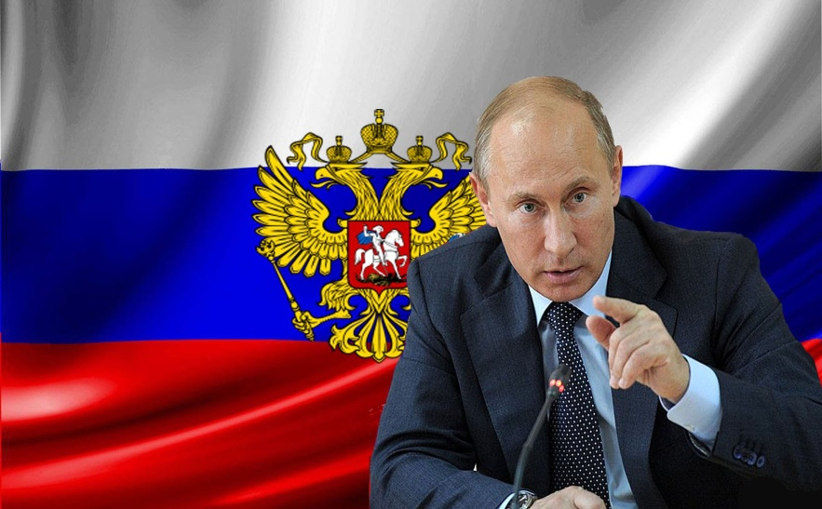
В настоящее время одной из наиболее важных и глобальных проблем общества является состояние духовного, нравственного здоровья Россиян.
Мы должны строить своё будущее и будущие своих детей. И такой фундамент – это патриотизм.
Это уважение к своей Родине и традициям,
духовным ценностям наших народов.
Это ответственность за свою страну и её будущее.
Что дети видят, слышат, что они читают,
во многом зависит морально-нравственный
климат в обществе в целом."
В.В.Путин

Slide 3
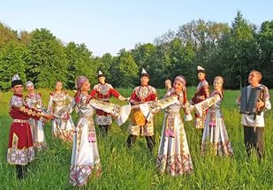
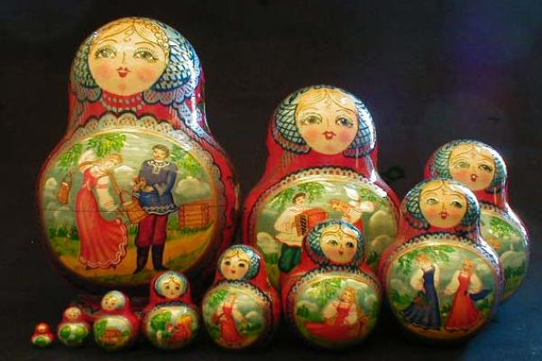
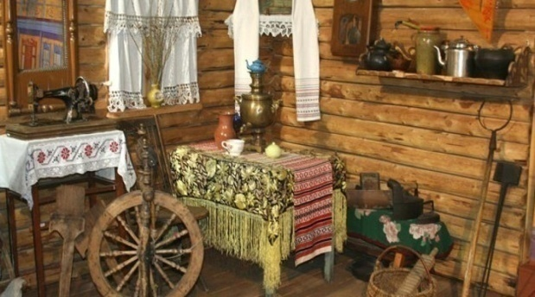
Проблема
Народная культура – одно из средств нравственного, познавательного и эстетического развития детей.
Современный дошкольник живет во время, когда русская культура, родной язык испытывают влияние иноязычных культур. На экранах телевизора ребенок видит диснеевские мультфильмы, героями современных детей становятся персонажи иностранных фильмов. А как же наши сказочные герои, чудесные мультфильмы советского периода, изумительные фильмы-сказки, где добро побеждает зло?
Вспомним слова академика Д.С.Лихачева: «Русский народ не должен терять своего нравственного авторитета среди других народов – авторитета, достойно завоеванного русским искусством, литературой. Мы не должны забывать о своем культурном прошлом, о наших памятниках, литературе, языке, живописи…».
В связи с этим именно сейчас остро назрела необходимость воспитания у детей нравственно-патриотических чувств, нравственных устоев и культуры поведения уже в раннем возрасте.
Именно родная культура должна найти дорогу к сердцу, душе ребенка и лежать в основе его личности.

Slide 4
Подлинную историю народа нельзя знать,
Не зная устного народного творчества...
От глубокой древности фольклор неотступно
И своеобразно сопутствует истории
М.Горький
Фольклор – художественное коллективное творчество народа. Отражающее его жизнь, обычаи,воззрения, идеалы, принципы
«народное»- создано народом
«творчество» – это когда что – то придумывают, творят.
«Устное» – передавалось «из уст в уста»

Slide 5
Научная обоснованность
«Фольклор один из действенных и ярких средств народной педагогики, таящий огромные дидактические возможности. Знакомство с произведениями народного фольклора обогащают чувства, речь малышей, формируют отношение к окружающему миру, играют неоценимую роль в нравственном и речевом развитии»
К.Д.Ушинский, А.П.Усова
«Фольклор – действенный метод гуманизации воспитания с первых лет жизни ребёнка, так как содержит множество ступеней педагогического воздействия на детей с учётом их возможностей»
Л.Н.Павлова
Едва ли можно найти материал более близкий, затрагивающий интересы и потребности детского возраста и потому самый занимательный, чем тот, который связан с детским бытом, с повседневной детской жизнью, который возник, вырос и развился из исканий высокой радости детской народной массы. Это - детский фольклор».
(Г. С. Виноградов, крупнейший исследователь детского фольклора)

Slide 6
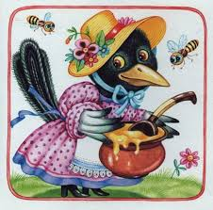





Педагогическая направленность детского фольклора заключается:
В развитии интереса и внимания к окружающему миру, народному слову и народным обычаям.
В воспитании художественного вкуса и творческого мышления.
В развитии речи и мелкой моторики.
В формировании нравственных постулатов, уважительном и великодушном отношении к природе, к труду.

Slide 7
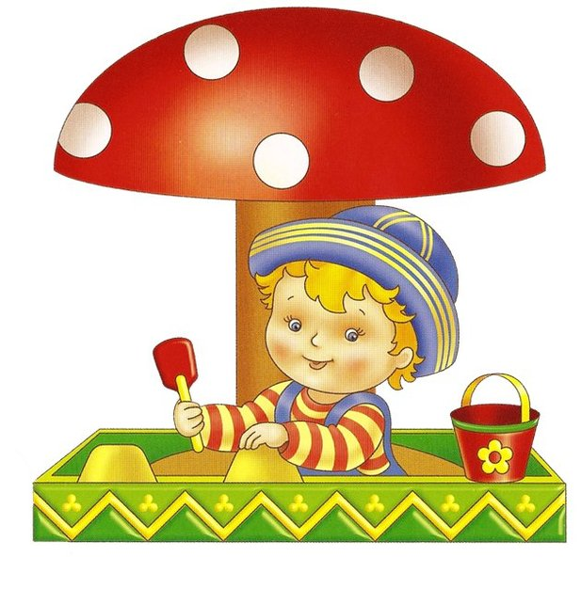
ЖАНРЫ УСТНОГО НАРОДНОГО ТВОРЧЕСТВА
БОЛЬШИЕ ФОЛЬКЛОРНЫЕ ЖАНРЫ
МАЛЫЕ ФОЛЬКЛОРНЫЕ ЖАНРЫ
(Детский фольклор)
СКАЗКИ
ЛЕГЕНДЫ
БЫЛИНЫ
ИСТОРИЧЕСКИЕ ПЕСНИ
ЛИРИЧЕСКИЕ ПЕСНИ
БАЛЛАДЫ
ЧАСТУШКИ
СКАЗКИ
ЗАГАДКИ
ПОТЕШКИ игры взрослого с ребенком (с его пальчиками, ручками).
ПЕСТУШКИ (песенки, которыми сопровождается уход за ребенком)
ИГРОВЫЕ ПЕСНИ
ПОСЛОВИЦЫ
ДРАЗНИЛКИ ( веселые, шутливые, кратко и метко называющие какие-то смешные стороны во внешности ребенка, в особенностях его поведения
КОЛЫБЕЛЬНЫЕ

Slide 8
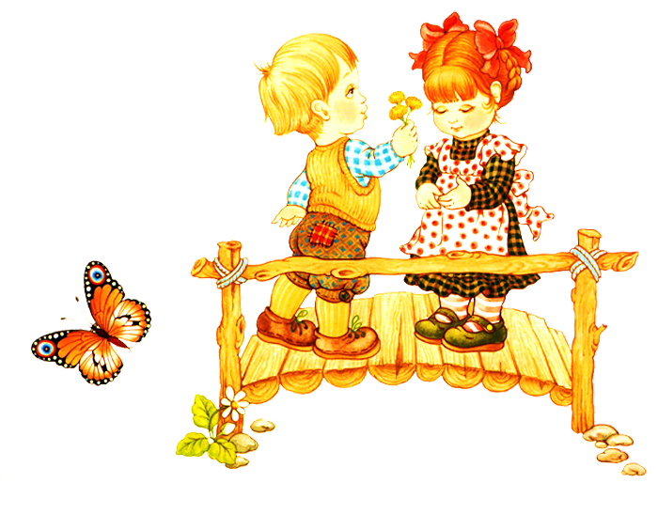
Формы и методы
Формы
Создание развивающей предметно пространственной среды
Использование материалов УНТ в непосредственной образовательной деятельности
Методы и приемы
Словесные
Динамический акцент
Совместная деятельность педагога с детьми в разных видах деятельности
Взаимодействие с родителями
Игровые
Наглядные
Действенное соучастие

Slide 9
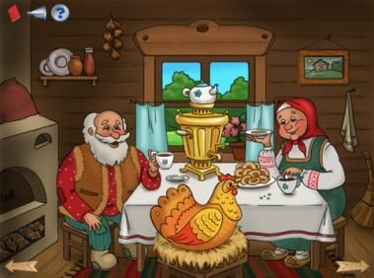
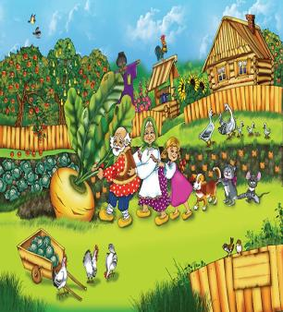
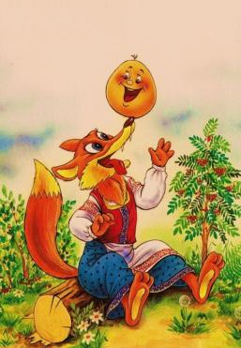
Фольклор, имеет ярко выраженную эстетическую направленность. Многое в нем создавалось, специально для детей и было продиктовано великой заботой о молодежи – своем будущем.
С незапамятных времен живут в народном быту колыбельные песни, пестушки, потешки, которые забавляют и учат маленького ребенка. Обязательными спутниками раннего детства являются сказки про курочку рябу, колобок, репку.

Slide 10

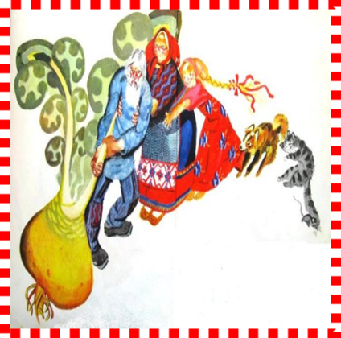
Ценность раннего обучающего воздействия давно подмечена народом.
Фольклор, имеет ярко выраженную эстетическую направленность. Многое в нем создавалось, специально для детей и было продиктовано великой заботой о молодежи – своем будущем.
Фольклор — действенный метод гуманизации воспитания с первых лет жизни ребенка, так как содержит множество ступеней педагогического воздействия на детей с учетом их возрастных возможностей.

Slide 11
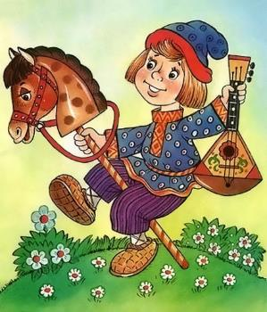
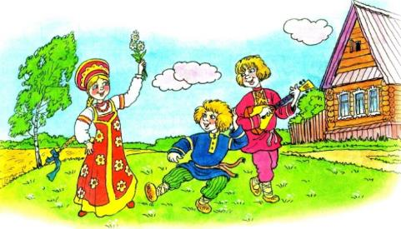
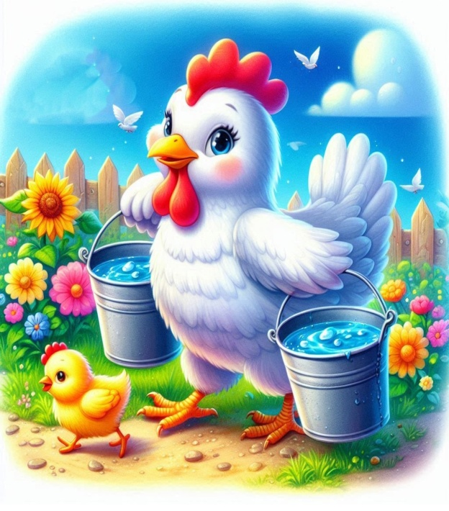

Фольклор увлекает детей яркими поэтическими образами, вызывает у них положительные эмоции, укрепляет светлое, жизнерадостное восприятие жизни, помогает понять, что хорошо, а что дурно, что красиво и что некрасиво.

Slide 12

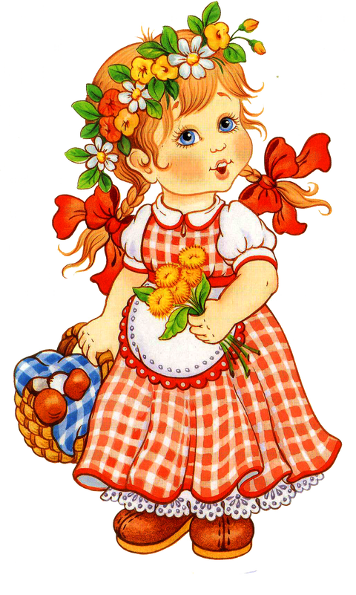
Использование детского фольклора:
в период адаптации;
в режимных моментах;
на прогулке;
в непосредственно образовательной деятельности:
в игре;
в свободной деятельности.

Slide 13

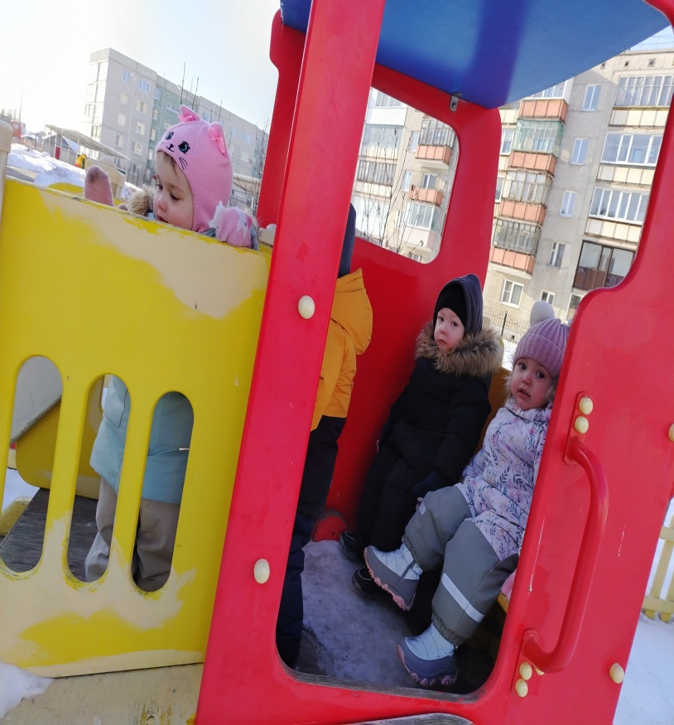
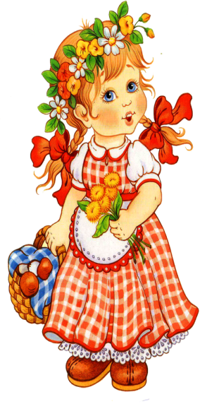
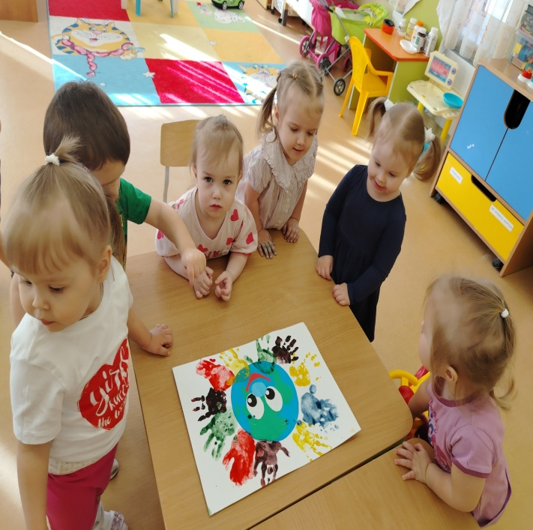
Особую значимость фольклор приобретает в первые дни жизни малыша в дошкольном учреждении. Ведь в период адаптации к новой обстановке он скучает по дому, маме, еще не может общаться с другими детьми, взрослыми. Поэтому я подбирала потешки, которые помогали установить контакт с ребенком, вызывали у него положительные эмоции, симпатию к пока еще малознакомому человеку - воспитателю.
Не плачь, не плачь, детка,
Прискачет к тебе белка
Принесет орешки,
Для Маминой потешки.

Slide 14

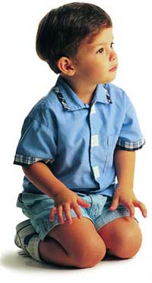
Использования народного фольклора
С помощью народных песенок, потешек у детей воспитываю положительное отношение к режимным моментам.
Так, процесс умывания можно сопровождать такими потешками как: «Водичка, водичка, умой мое личико…»
При причесывании: «Расти, коса, до пояса, не вырони ни волоса. Расти, косонька, до пят, все волосики в ряд… »
Во время кормления: «Умница Катенька, ешь кашу сладеньку, вкусную, пушистую, мягкую, душистую».
При укладывании спать «Потягунючки, поростунющки! Роток-говорюнюшки, руки-хватунюшки, ноги-ходюнушки»; «Баю-баюшки…» и т.д.

Slide 15
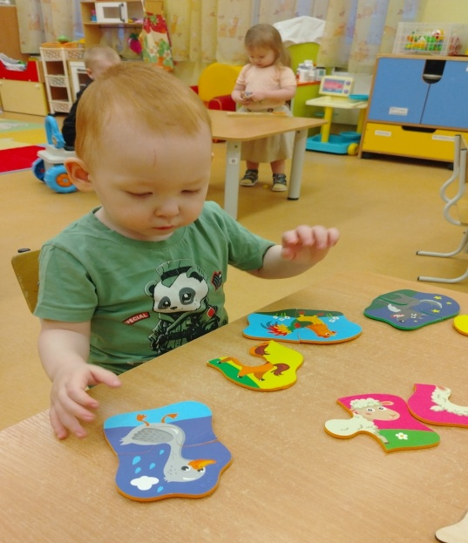
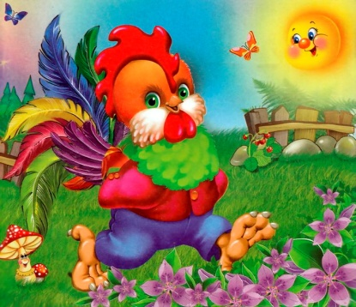
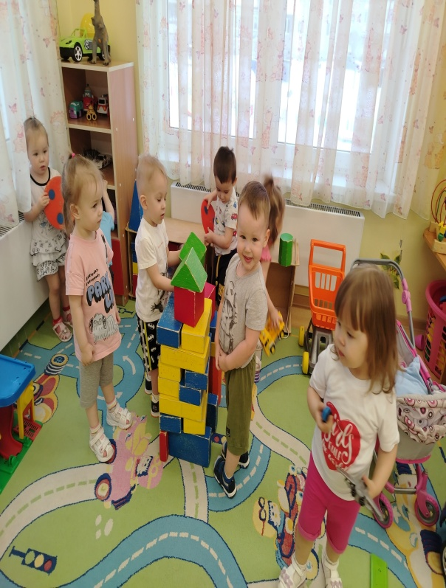
Игровая деятельность
Дидактические игры,
Сюжетные игры.
Подвижные игры.
Дидактические игры.
Настольно-печатные игры.
Игры-драматизации
Игры-развлечения.
Гуси, гуси, га –га- га
Петушок, петушок ..
Теремок, теремок! Кто в тереме живет…

Slide 16
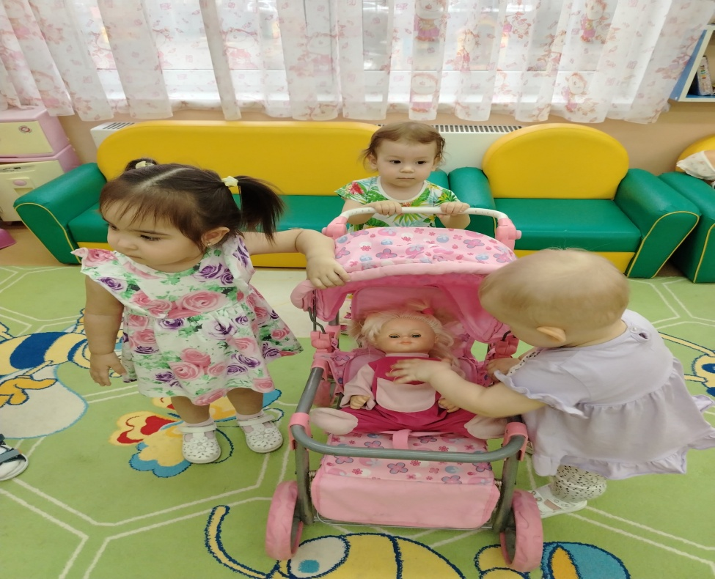
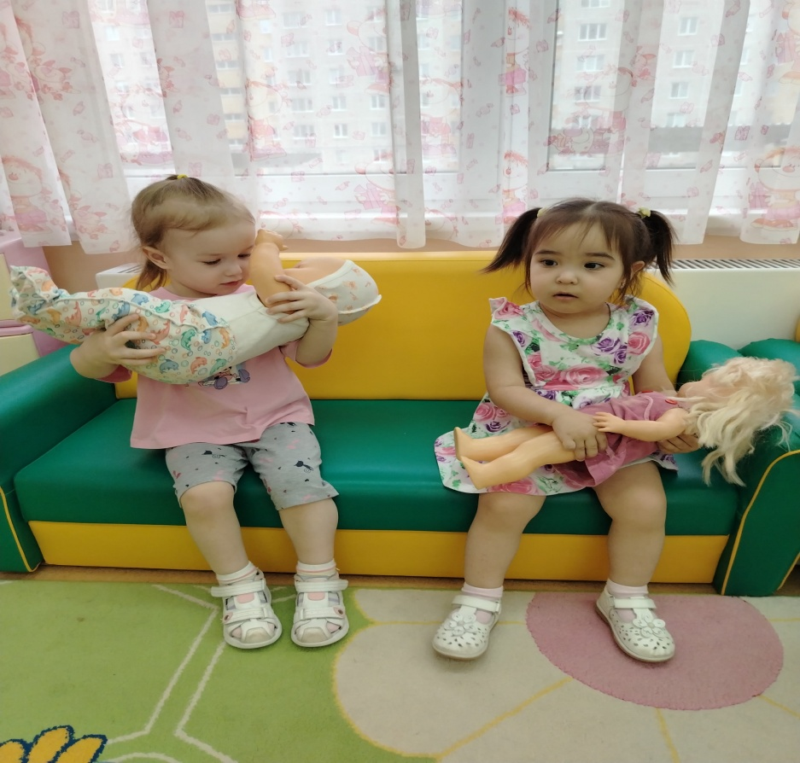
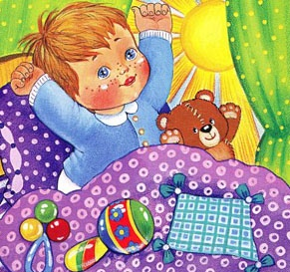
Благодаря простоте и мелодичности звучания потешек дети, играя, легко запоминают их, вводят в свою речь. Например, укладывая куклу спать приговаривают: “Баю, баю , баю . Куколку качаю, куколка устала”.
Сюжетные игры

Slide 17
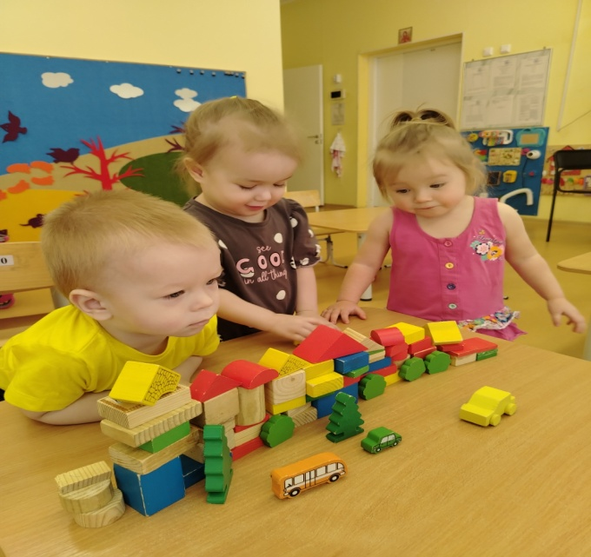
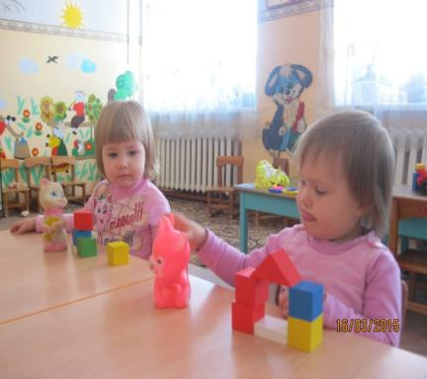
На конструировании строим домик (избушку), обыгрываем ее приговаривая: «Еду, еде к бабе, к деду..» «Кошка в окошке рубашку шьет, Курочка в сапожках избушку метет».

Slide 18
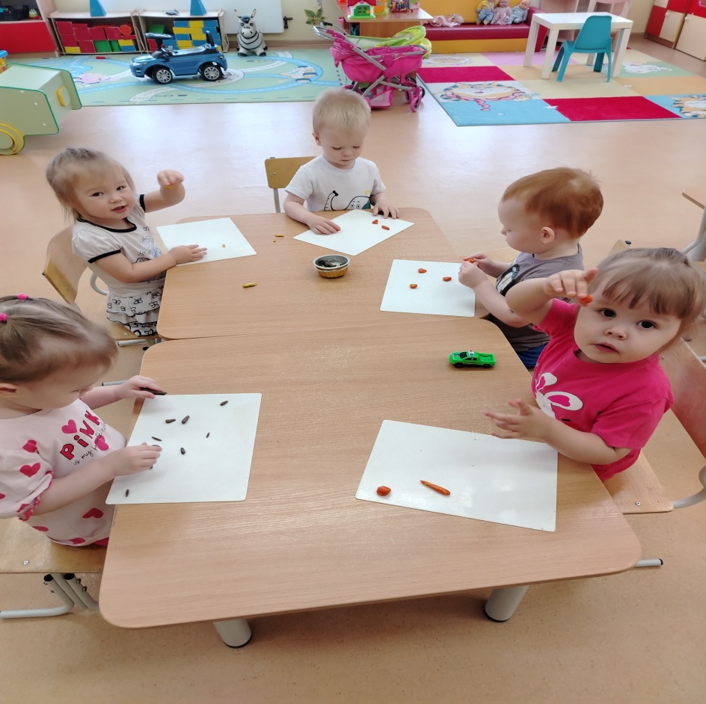
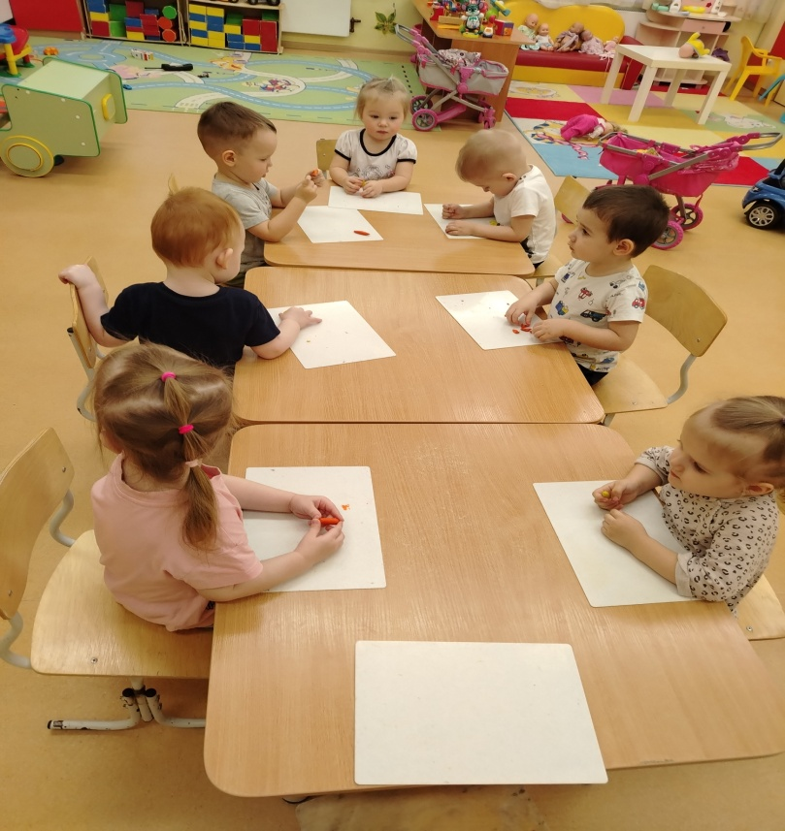
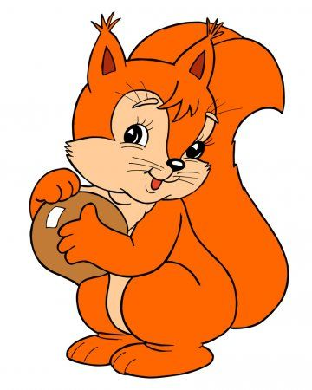
Лепка
«Орешки»
«Морковка»
Сидит белка на тележке,
Продаёт она орешки:
Лисичке-сестричке,
Воробью, синичке,
Мишке толстопятому.
Заиньке усатому.
Кому в платок,
Кому в зубок,
Кому в лапочку.

Slide 19
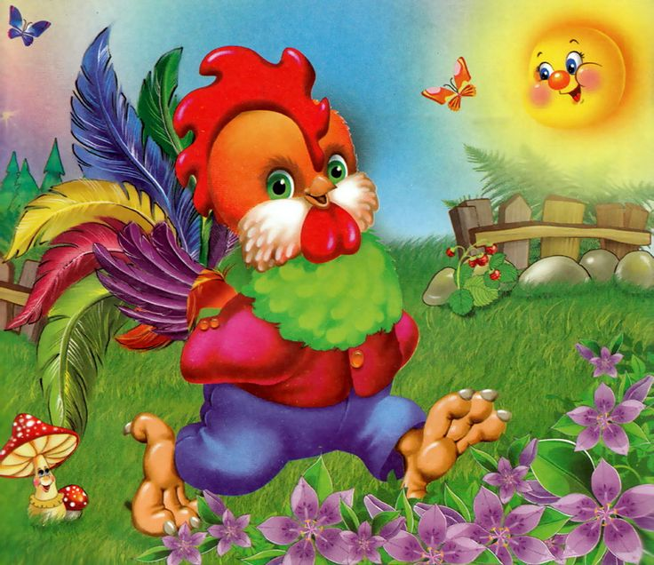
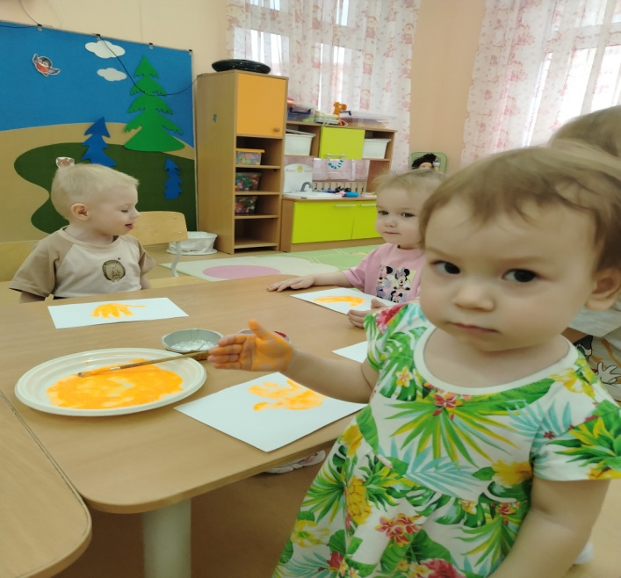
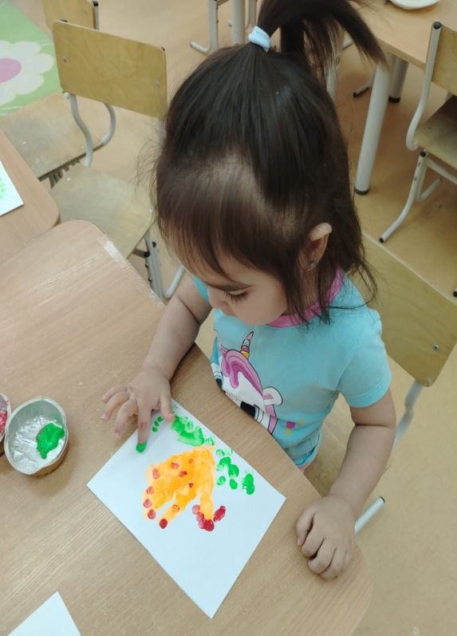
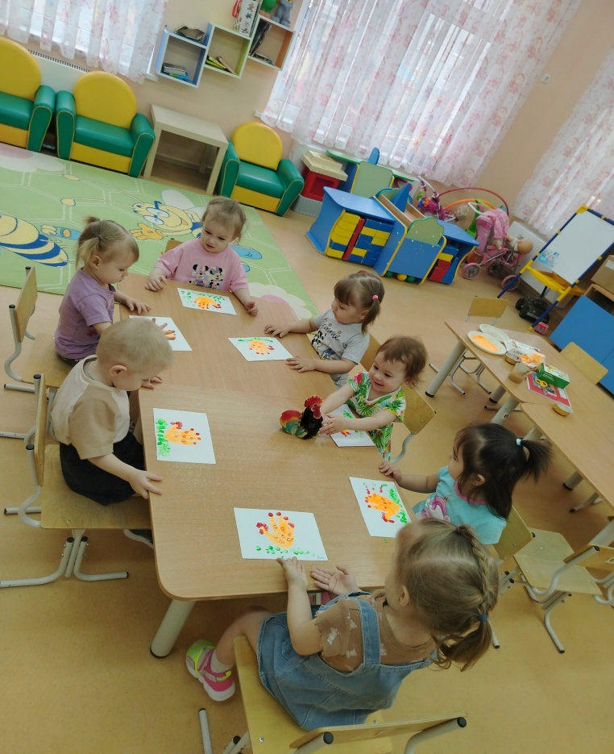
На изобразительной деятельности рисуем петушка приговаривая:
Петушок, петушок,
Золотой гребешок,
Масляна головушка,
Шелкова бородушка,
Что ты рано встаешь,
Голосисто поешь,
Деткам спать не даешь?

Slide 20
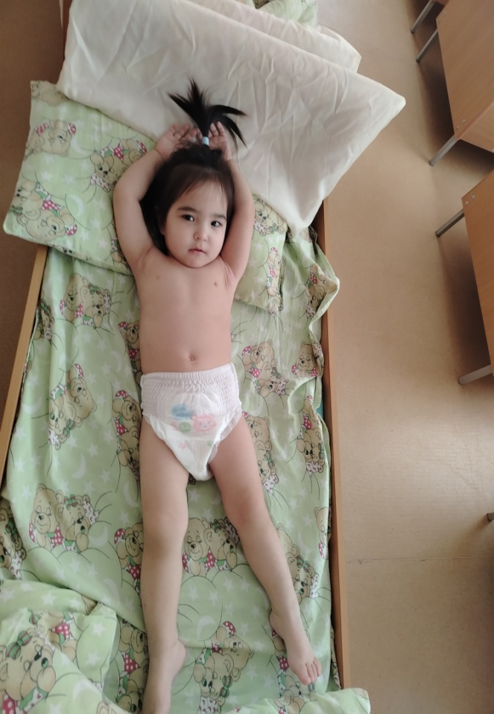
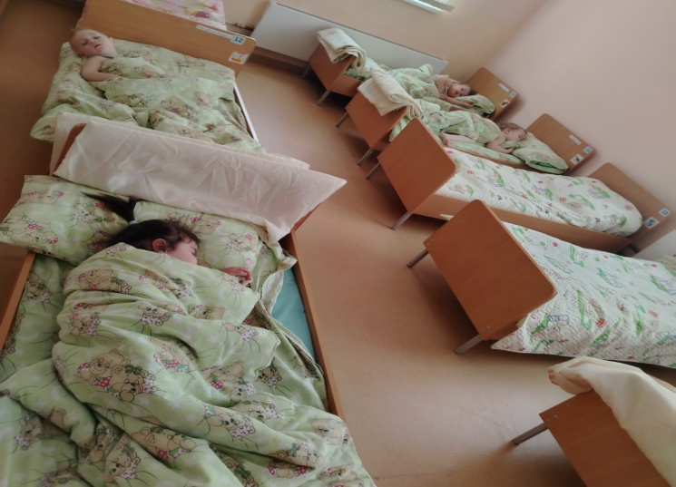
Режимные моменты
Также были подобраны потешки для подъема детей, после сна, так как не все дети с охотой встают. Поочередно поднимая детей, приветствую ласковой пестушкой.
На кисоньку потягушечки
На деточку порастушечки.

Slide 21
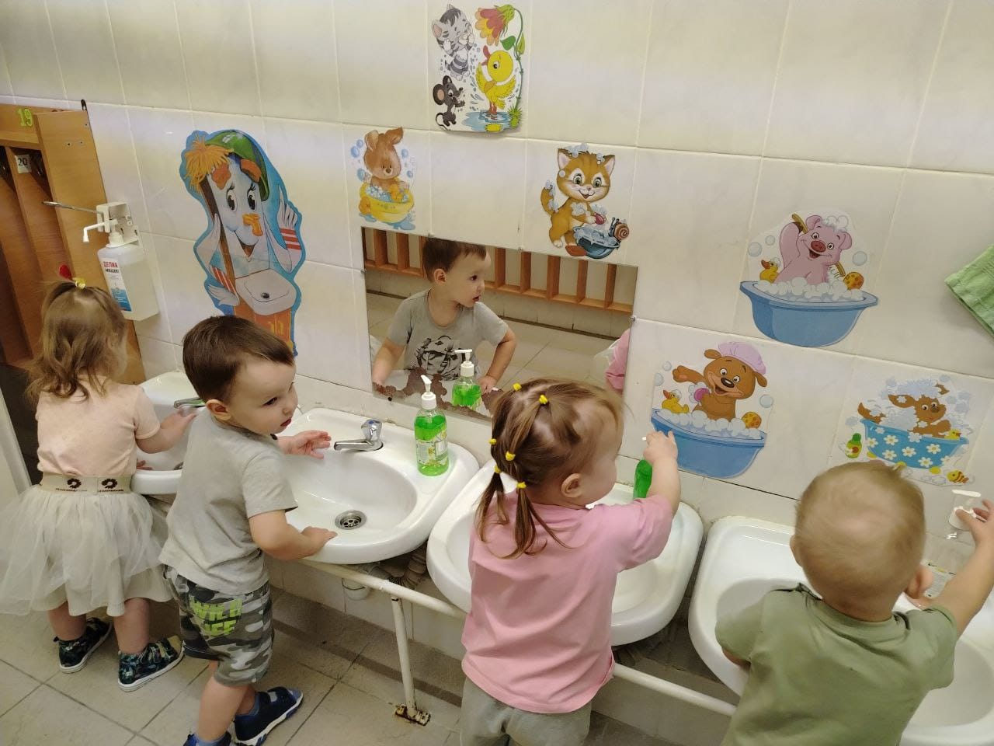
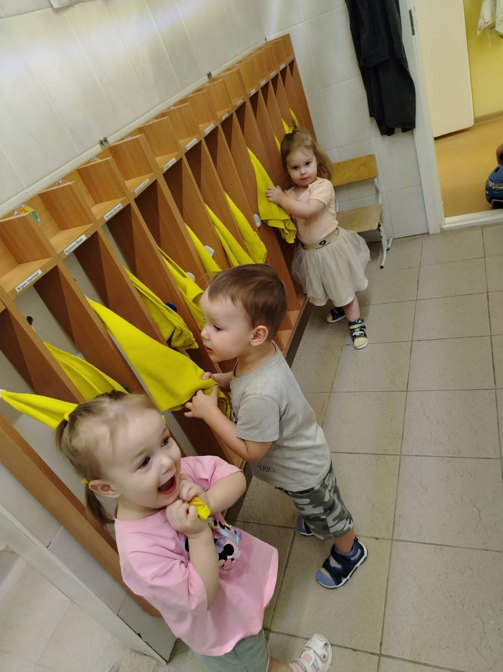
Формировании культурно- гигиенических навыков
Приучая детей мыть руки, лицо, стараюсь вызвать у детей положительные эмоции, радостное настроение, для этого процесс умывания сопровождаем
потешками
Водичка, водичка,
Умой мое личико ...
Чистая водичка,
Умоет Алене личико
Ай, лады, лады, лады,
Не боимся мы воды,
Чисто умываемся,
Деткам улыбаемся.

Slide 22
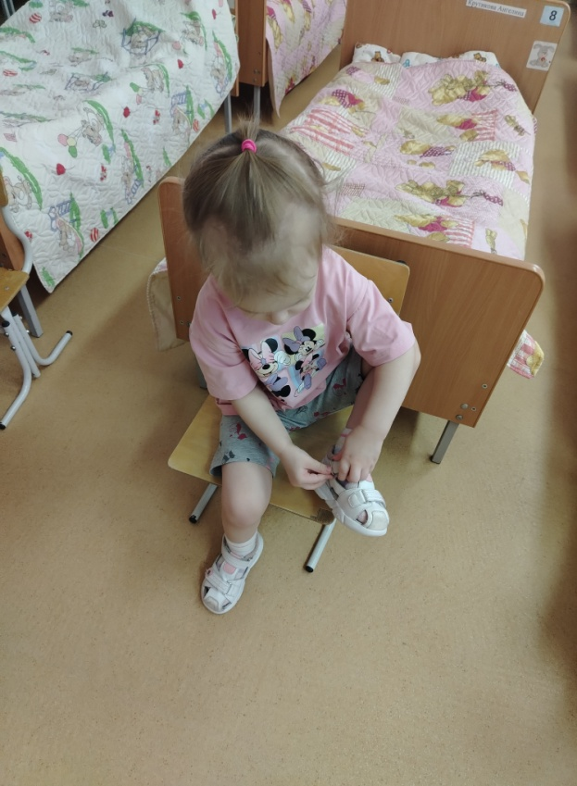
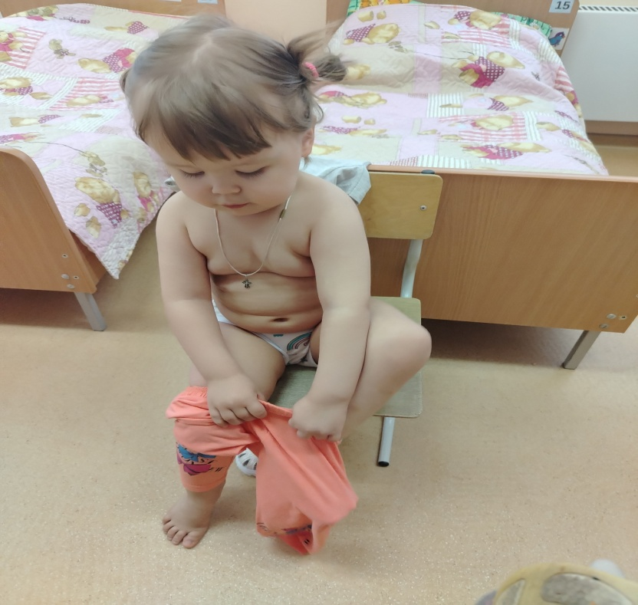
Режимные моменты
Обучая детей одеваться после сна, стараюсь сделать процесс одевания и раздевания приятным для них. Поощряю их стремление к самостоятельности, называю предметы одежды, и читаю потешку:
На нашу Ксюшеньку
Наденем мы штанишки.
Повторяй за мной слова:
ножка – раз, и ножка – два!
А сейчас пойдем гулять.
Будем с детками играть.

Slide 23
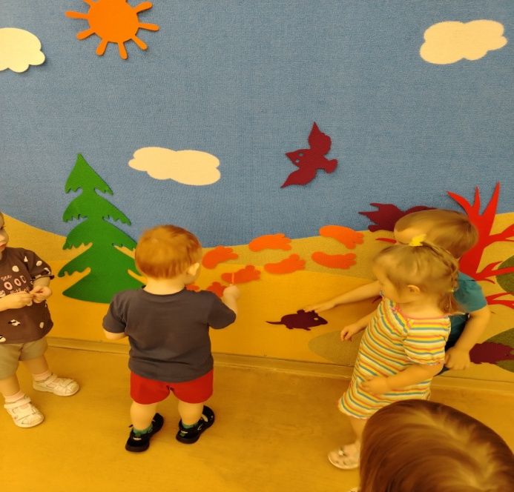
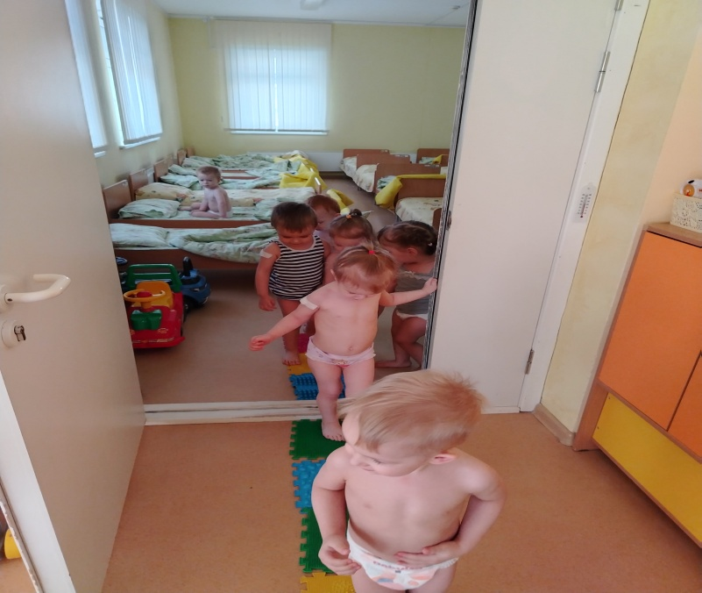
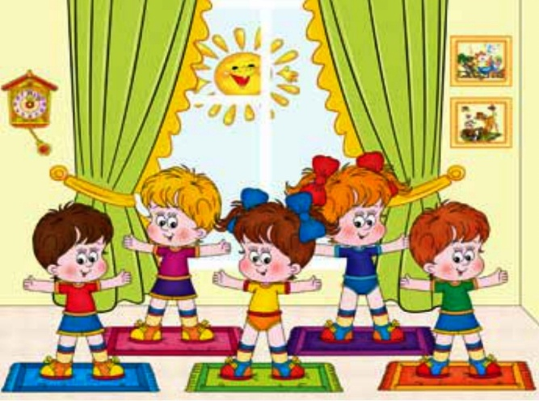
Хорошо известны детям потешки, я использовала в утренней гимнастике, гимнастике после сна
Маленькие ножки шагали по дорожке….
Вот проснулись,
Потянулись,
С боку на бок
Повернулись!
Потягушечки!
Потягушечки!
Где игрушечки,
Погремушечки?
Ты, игрушка, погреми,
Нашу детку подними!

Slide 24

Подвижные народные игры
В народных играх много юмора, шуток, задора, что делает их особенно привлекательными для детей.
Доступность и выразительность народных игр активизирует мыслительную работу ребенка, способствует расширению представлений об окружающем мире, развитию психических процессов.
В народных играх есть все: и фольклорный текст, и музыка, и динамичность действий, и азарт. В то же время они имеют строго определенные правила, и каждый играющий приучается к совместным и согласованным действиям, к уважению всеми принятых условий игры.
В работе c детьми использую подвижные игры «Кот и мыши», «Гуси-гуси», «Заинька», «Наседка и цыплята», «Солнышко и дождик», «У медведя во бору». «Огуречик, огуречик..»
Хороводные – «Ходит Ваня», «Каравай», «Карусель», «Зайка», «Мы матрёшки».

Slide 25
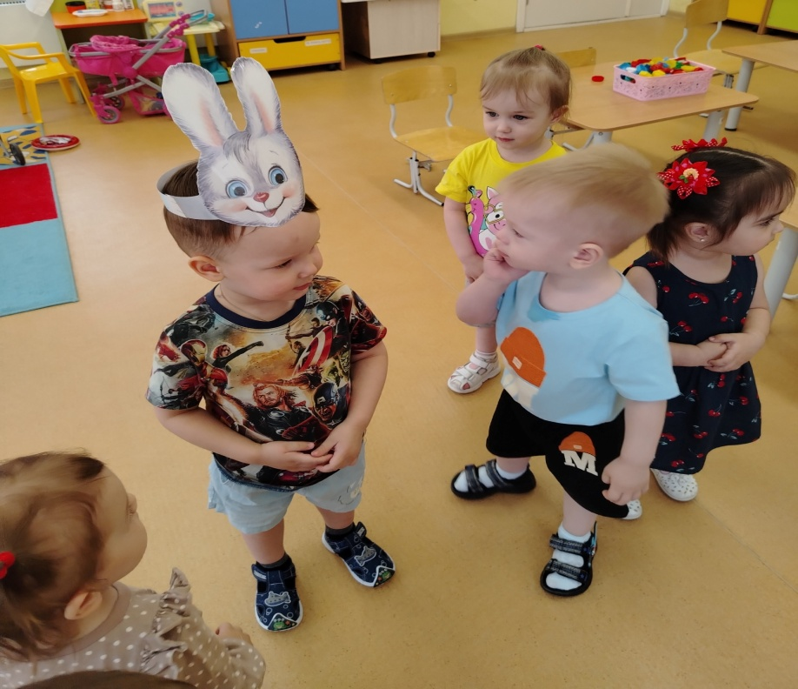
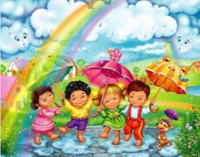
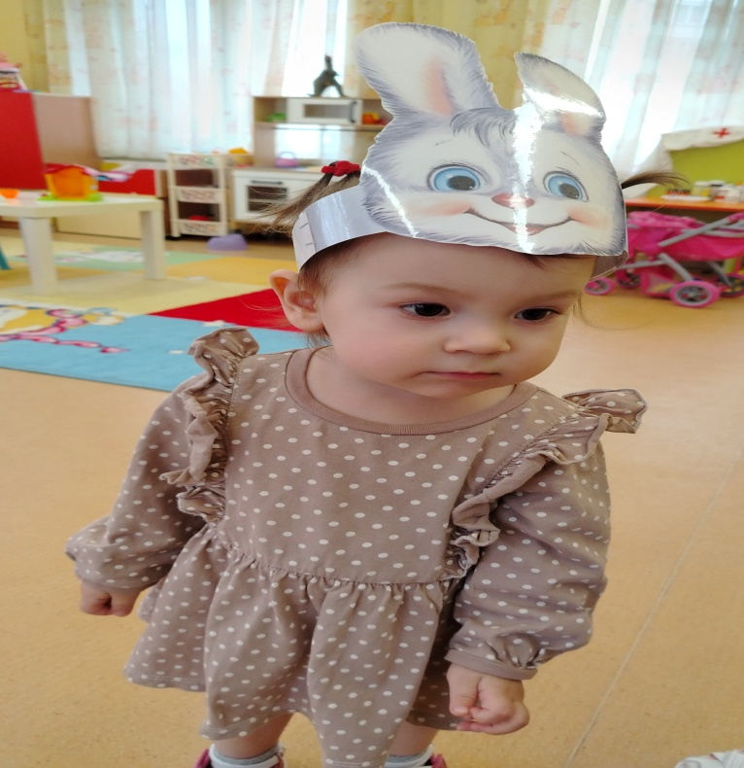
«Заинька попляши, серенький попляши…»
«Вышла курочка гулять…»
«Солнышко и дождик»

Slide 26

Сказки
Сказки – особая фольклорная форма, призванная рассказать детям о добре и зле, воспитать в ребенке трудолюбие, уважение к самому себе и окружающим, честность, справедливость, научить смекалке.
Русские народные сказки «Курочка Ряба», «Колобок», «Репка», «Теремок», «Три медведя».
Для наилучшего восприятия сказки активно используем различные виды театра: кукольный, настольный, пальчиковый.

Slide 27
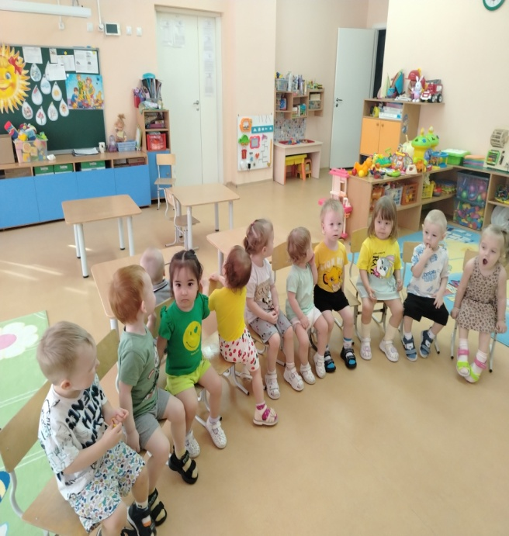
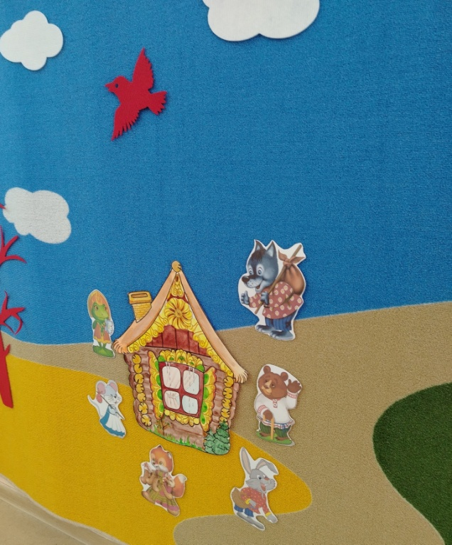


Театрализованная деятельность

Slide 28




Взаимодействие с родителями
Формы работы
ИНДИВИДУАЛЬНЫЕ
БЕСЕДЫ
ГРУППОВОЕ И ПОДГРУППОВОЕ
КОНСУЛЬТИРОВАНИЕ
РОДИТЕЛЬСКИЕ
СОБРАНИЯ
ОФОРМЛЕНИЕ ПАПОК-
ПЕРЕДВИЖЕК
ОФОРМЛЕНИЕ БУКЛЕТОВ
ОРГАНИЗАЦИЯ ТЕМАТИЧЕСКИХ
ВЫСТАВОК ДЕТСКИХ РАБОТ
СОВМЕСТНЫЕ ПОДГОТОВКИ К
ПРАЗДНИКАМ
МАСТЕР - КЛАССЫ

Slide 29



Помогло установить эмоциональный контакт с малышами, усилилось их доверие к педагогу; у малышей сформировалось элементарное представление о себе, своем имени, внешнем виде, половой принадлежности (мальчик, девочка) по внешним признакам (одежда ,прическа).
О близких людях; о ближайшем предметном окружении.
Оказало влияние на формирование основных нравственных качеств. Фольклор пробуждает в ребенке чувства любви, симпатии к людям, ко всему живому, интерес и уважение к труду.
Устное народное
творчество

Slide 30
Функции и воспитательный потенциал фольклора
Обогащается духовный мир ребенка
Ребенок усваивает морально-нравственных нормы поведения в обществе.
Воспитывает уважение к прошлому своего народа - развивает патриотизм
психофизиологическое воздействие на детей (вызывает радостные эмоции, учит преодолевать страх; помогает координировать движения)
Развивает речь детей

Slide 31

Заключение
Воспитать патриота своей Родины – ответственная и сложная задача, решение которой в дошкольном детстве только начинается.
Планомерная, систематическая работа, использование разнообразных средств воспитания, общие усилия детского сада и семьи, ответственность взрослых за свои слова и поступки могут дать положительные результаты и стать основой для дальнейшей работы по нравственно-патриотическому воспитанию.

Slide 32

Спасибо за внимание!

